Slide 1
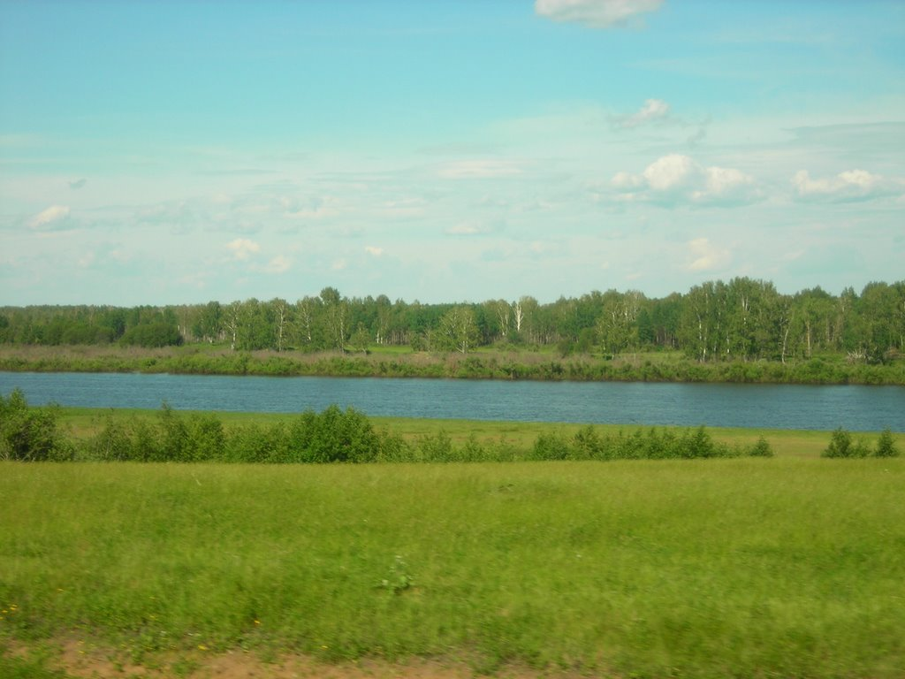
БЮДЖЕТ ДЛЯ ГРАЖДАН
БЮДЖЕТ ДЛЯ ГРАЖДАН
К РЕШЕНИЮ ДУМЫ УСТЬ-НИЦИНСКОГО СЕЛЬСКОГО ПОСЕЛЕНИЯ
ОТ 29 ДЕКАБРЯ 2018 № 91-НПА
«О БЮДЖЕТЕ УСТЬ-НИЦИНСКОГО
СЕЛЬСКОГО ПОСЕЛЕНИЯ НА 2019 ГОД
К решению Думы Усть-Ницинского сельского поселения
И ПЛАНОВЫЙ ПЕРИОД
от 29.12.2018 № 91-НПА
2020 И 2021 ГОДОВ»
«О бюджете Усть-Ницинского сельского поселения
на 2019 год и плановый период
2020 и 2021 годов»

Slide 2
ЧТО ТАКОЕ БЮДЖЕТ?
ЧТО ТАКОЕ БЮДЖЕТ?
ДОХОДЫ БЮДЖЕТА
РАСХОДЫ БЮДЖЕТА
поступающие в бюджет денежные средства(налоги юридических и физических лиц, штрафы, административные платежи, сборы и др.)
Выплачиваемые из бюджета денежные средства (культура, благоустройство, жилищно-коммунальное хозяйство и др.)
БЮДЖЕТ
форма образования и расходования денежных средств, предназначенных для финансового обеспечения задач и функций государства и местного самоуправления.
Дефицит - превышение расходов бюджета над его доходами
Профицит - превышение доходов бюджета над его расходами.

Slide 3
ОПИСАНИЕ АДМИНИСТРАТИВНО-ТЕРРИТОРИАЛЬНОГО ДЕЛЕНИЯ МУНИЦИПАЛЬНОГО ОБРАЗОВАНИЯ
Усть-Ницинское сельское поселение расположено в юго-восточной части Слободо-Туринского района, на юге соседствует с Тугулымским районом, на востоке граничит с Тюменской областью. Расположено на берегах рек Тура и Ница, а также Межница (правый приток Ницы) и Липка (правый приток Туры). Рельеф равнинный с широкими речными долинами. Здесь южная тайга сменяется северной лесостепью. Естественно-исторические условия благоприятны для хозяйственной деятельности населения -земледелия, животноводства, народных промыслов, охоты и рыболовства.
Устье реки Ницы и окрестные леса внесено в реестр охраняемых природных объектов областного значения, как гидрологический и ботанический памятник природы, место произрастания редких растений.
В составе поселения 20 населенных пунктов. Самые крупные: с. Усть-Ницинское, с. Краснослободское, с. Липчинское. Центр поселения - с. Усть-Ницинское (находится в устье реки Ницы). Удалено от райцентра Туринской Слободы - на 30 км., от областного центра - Екатеринбурга - на 330 км., до г. Тюмени 80 км. Все населенные пункты соединены асфальтированными автомобильными дорогами.
Села: Усть-Ницинское (основанное в 1622 году) и Краснослободское (основанное в 1624 году), входят в число самых первых населенных пунктов не только поселения, района, но и более обширного географического пространства Урала и Зауралья.

Slide 4
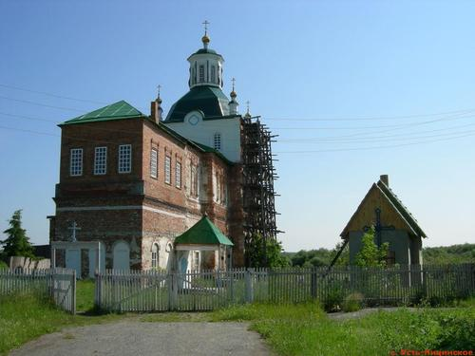
т
Село Липчинское основано примерно в 1640 г., название дано по названию р. Липке.
Река Ница была судоходной. Торговый тракт, проложенный из Верхотурья на Тюмень и Тобольск, проходил через села Краснослободское, Усть-Ницинское и Липчинское. Две ярмарки в год проходили в Усть-Ницинском, одна – в Липчинском, но значительную роль в развитии торговых отношений играла Красная Слобода. Село официально считалось центром торговли, в год проходило три ярмарки: Крещенская, Ильинская и Екатерининская.
Со второй половины XIX в. и до установления Советской власти существовал единственный в Ирбитском уезде Краснослободский Введенский женский монастырь (сейчас п. Рассвет).
Население свободолюбивое, в исторических документах описываются случаи народных возмущений и бунтов крестьян Красной Слободы, Усть-Ницы, д.Ивановки.
К кустарному промыслу тяготели все. Занимались рыбной ловлей, изготовлением саней, дровней и телег, кузнечим делом, тканьем холста, пошивом одежды, изготовлением сапог и валенок, делали бондарные изделия, плели корзины и кошевки, занимались дегтярным промыслом, мукомольным, крахмало-паточным производством. Деревня Мельникова была центром гончарного промысла, изготовляли посуду и детские игрушки. В Красной Слободе был стекольный завод.
Свято Троицкая церковь, построенная в 1773-1779 годах на средства прихожан, не была разрушена в 20 веке, как многие другие церкви. Не потеряла своего значения в облике современного села. В настоящее время это памятник истории и архитектуры 18 века, охраняется государством.

Slide 5
ОСНОВНЫЕ ЗАДАЧИ И ПРИОРИТЕТНЫЕ НАПРАВЛЕНИЯ БЮДЖЕТНОЙ ПОЛИТИКИ УСТЬ-НИЦИНСКОГО СЕЛЬСКОГО ПОСЕЛЕНИЯ НА 2019 ГОД И ПЛАНОВЫЙ ПЕРИОД 2020 И 2021 ГОДОВ
Основная цель бюджетной политики – эффективное решение текущих задач и задач развития в соответствии с приоритетами социально-экономического развития сельского поселения в условиях ограниченности бюджетных ресурсов.
Бюджетная политика будет направлена на обеспечение безусловного исполнения действующих обязательств, в том числе с учетом их оптимизации и повышения эффективности использования финансовых ресурсов за счет: - определения основных параметров бюджета исходя из ожидаемого прогноза поступления доходов и допустимого уровня дефицита бюджета; - увеличения доли программных расходов в общем объеме расходов бюджета; - повышения качества программного бюджетирования исходя из планируемых и достигаемых результатов;
- планирования бюджетных ассигнований на реализацию муниципальной программы с учетом результатов их реализации за предыдущий год, а также в тесной увязке с целевыми индикаторами и показателями, характеризующими достижение поставленных целей, усиление текущего контроля и ответственности за выполнением муниципальных заданий;
- повышения эффективности муниципального финансового контроля, усиления ведомственного финансового контроля в отношении муниципальных учреждений; - повышения эффективности контроля в сфере закупок для муниципальных нужд использования конкурентных способов отбора организаций для оказания муниципальных услуг, в том числе путем проведения конкурсов и аукционов.
.

Slide 6
4
В рамках решения данной задачи будет продолжена работа по созданию стимулов для более рационального и экономного использования бюджетных средств (в том числе при размещении заказов и исполнении обязательств), сокращению доли неэффективных бюджетных расходов.
Главным инструментом, который призван обеспечить повышение результативности и эффективности бюджетных расходов, ориентированности на достижение целей муниципального управления, остается муниципальная программа.
Обеспечение полного и доступного информирования населения Усть-Ницинского сельского поселения о бюджете сельского поселения и отчетах о его исполнении, повышения открытости и прозрачности информации об управлении бюджетными средствами должно найти отражение в регулярной публикации «Бюджета для граждан» на официальном сайте Усть-Ницинского сельского поселения в сети Интернет.

Slide 7
ОСНОВНЫЕ ПОКАЗАТЕЛИ СОЦИАЛЬНО-ЭКОНОМИЧЕСКОГО РАЗВИТИЯ УСТЬ-НИЦИНСКОГО СЕЛЬСКОГО ПОСЕЛЕНИЯ
ОСНОВНЫЕ ПОКАЗАТЕЛИ СОЦИАЛЬНО-ЭКОНОМИЧЕСКОГО РАЗВИТИЯ УСТЬ-НИЦИНСКОГО СЕЛЬСКОГО ПОСЕЛЕНИЯ
Наименование показателя | Единица измерения | 2017 год факт | 2018 год оценка | 2019 год прогноз | 2020 год прогноз | 2021 год прогноз
Оборот организаций ( по полному кругу) | млн. руб. | 104,6 | 109,0 | 115,2 | 122,2 | 129,7
Сельское хозяйство, охота и лесное хозяйство | млн. руб. | 7,60 | 8,10 | 8,30 | 8,60 | 8,90
Объем инвестиций в основной капитал за счет всех источников финансирования | млн. руб. | 2,13 | 2,00 | 2,00 | 10,00 | 10,00
Оплата труда | млн. руб. | 59,80 | 62,20 | 64,70 | 67,30 | 70,00
Среднедушевые денежные доходы (в месяц) | руб./чел. | 7338,77 | 7726,38 | 8072,46 | 8444,44 | 8825,96
Оборот розничной торговли | млн. руб. | 90,40 | 94,00 | 99,60 | 105,90 | 112,60
Оборот общественного питания | млн. руб. | 12,60 | 13,00 | 13,80 | 14,70 | 15,60
Численность постоянного населения (на начало года) | чел. | 2979 | 2903 | 2891 | 2860 | 2840
Численность постоянного населения в трудоспособном возрасте | чел. | 1531 | 1510 | 1495 | 1480 | 1475

Slide 8
ДОХОДЫ И РАСХОДЫ БЮДЖЕТА УСТЬ-НИЦИНСКОГО СЕЛЬСКОГО ПОСЕЛЕНИЯ, ТЫС. РУБ.
Наименование показателя | 2019 год | 2020 год | 2021год
ДОХОДЫ всего, в том числе: | 49647,0 | 47910,3 | 48395,8
Налоговые и неналоговые доходы | 11279,8 | 11331,0 | 11410,0
Безвозмездные поступления | 38367,2 | 36579,3 | 36985,8
РАСХОДЫ всего, в том числе: | 49647,0 | 47910,3 | 48395,8
Общегосударственные вопросы | 9570,7 | 9250,7 | 9526,7
Национальная оборона | 246,3 | 246,6 | 255,1
Национальная безопасность и правоохранительная деятельность | 1010,0 | 948,0 | 927,0
Национальная экономика | 8167,0 | 8137,0 | 8126,0
Жилищно-коммунальное хозяйство | 5218,0 | 3513,0 | 3267,0
Образование | 11,0 | 10,0 | 10,0
Культура, кинематография | 25228,0 | 24424,0 | 23684,0
Социальная политика | 11,0 | 10,0 | 10,0
Физическая культура и спорт | 185,0 | 173,0 | 170,0
Условно утвержденные расходы | 0 | 1198,0 | 2420,0
Дефицит ( - ), профицит ( + ) | 0 | 0 | 0

Slide 9
ДОХОДЫ БЮДЖЕТА УСТЬ-НИЦИНСКОГО СЕЛЬСКОГО ПОСЕЛЕНИЯ
Налоговые доходы
Неналоговые доходы
Безвозмездные поступления
-Налог на доходы физических лиц;
- акцизы на нефтепродукты;
- налог, взимаемый с налогоплательщиков, применяющих упрощенную систему налогообложения;
- налог на имущество физических лиц;
- земельный налог.
- Доходы от использования имущества, находящегося в государственной и муниципальной собственности; - штрафы, санкции, возмещение ущерба.
- Поступления от других бюджетов (межбюджетные трансферты) организаций, граждан (кроме налоговых и неналоговых доходов)

Slide 10
СТРУКТУРА НАЛОГОВЫХ И НЕНАЛОГОВЫХ ДОХОДОВ БЮДЖЕТА УСТЬ-НИЦИНСКОГО СЕЛЬСКОГО ПОСЕЛЕНИЯ

Slide 11
ОСНОВНЫЕ ДОХОДНЫЕ ИСТОЧНИКИ БЮДЖЕТА
наименование | УТВЕРЖДЕНО, всего тыс. руб.
 | 2017 г. факт | 2018 г. оценка | 2019 г. план | 2020 г. план | 2021 г. план
Налоговые и неналоговые доходы, в т.ч.: | 6241,9 | 7046,1 | 11279,8 | 11331,0 | 11410,0
Налог на доходы физических лиц | 261,9 | 287,5 | 317,0 | 339,00 | 363,0
Акцизы на нефтепродукты | 3366,4 | 3620,7 | 7466,0 | 7466,0 | 7466,0
Налог, взимаемый с налогоплательщиков, применяющих упрощенную систему налогообложения | 165,6 | 172,8 | 502,0 | 524,0 | 547,0
Налог на имущество физических лиц | 861,9 | 813,2 | 999,0 | 1003,0 | 1032,0
Земельный налог | 1487,9 | 1983,9 | 1867,0 | 1867,0 | 1867,0
Доходы от использования имущества, находящегося в государственной и муниципальной собственности | 89,5 | 83,7 | 82,8 | 86,0 | 89,0
Доходы от оказания платных услуг (работ) и компенсации затрат государства | - | 84,3 | 46,0 | 46,0 | 46,0
Штрафы, санкции, возмещение ущерба | 8,7 | - | - | - | -
Безвозмездные поступления | 35486,0 | 45086,9 | 38367,2 | 36579,3 | 36985,8
ИТОГО ДОХОДОВ | 41727,9 | 52133,0 | 49647,0 | 47910,3 | 44056,3

Slide 12
СТРУКТУРА БЕЗВОЗМЕЗДНЫХ ПОСТУПЛЕНИЙ В БЮДЖЕТ УСТЬ-НИЦИНСКОГО СЕЛЬСКОГО ПОСЕЛЕНИЯ, тыс. рублей

Slide 13
ОСНОВНЫЕ НАПРАВЛЕНИЯ РАСХОДОВ БЮДЖЕТА УСТЬ-НИЦИНСКОГО СЕЛЬСКОГО ПОСЕЛЕНИЯ НА 2019 ГОД
Общегосударственные вопросы
9 570,7тыс. руб.
Образование
11,0 тыс. руб.
11
Национальная оборона
226,3 тыс. руб.
Культура, кинематография
25 228,0 тыс. руб.
РАСХОДЫ 49647,0 тыс. руб.
Национальная безопасность и правоохранительная деятельность
1010,0 тыс. руб.
Социальная политика
11,0 тыс. руб.
Национальная экономика
8167,0тыс. руб.
Физическая культура и спорт
185,0 тыс. руб.
Жилищно-коммунальное хозяйство
5218,0тыс. руб.

Slide 14
СТРУКТУРА РАСХОДОВ БЮДЖЕТА УСТЬ-НИЦИНСКОГО СЕЛЬСКОГО ПОСЕЛЕНИЯ НА 2019 ГОД

Slide 15
РАСХОДЫ БЮДЖЕТА УСТЬ-НИЦИНСКОГО СЕЛЬСКОГО ПОСЕЛЕНИЯ ПО РАЗДЕЛУ 0100 «ОБЩЕГОСУДАРСТВЕННЫЕ ВОПРОСЫ»

Slide 16
БЮДЖЕТ УСТЬ-НИЦИНСКОГО СЕЛЬСКОГО ПОСЕЛЕНИЯ НА 2019 ГОД СФОРМИРОВАН В РАМКАХ ОДНОЙ МУНИЦИПАЛЬНОЙ ПРОГРАММЫ
СОЦИАЛЬНО-ЭКОНОМИЧЕСКОЕ РАЗВИТИЕ УСТЬ-НИЦИНСКОГО СЕЛЬСКОГО ПОСЕЛЕНИЯ НА 2019 – 2024 ГОДЫ
НЕПРОГРАМНЫЕ НАПРАВЛЕНИЯ ДЕЯТЕЛЬНОСТИ
2 125,6 тыс. рублей
ПРОГРАМННЫЕ НАПРАВЛЕНИЯ ДЕЯТЕЛЬНОСТИ
47 521,4 тыс. рублей

Slide 17
РАСХОДЫ БЮДЖЕТА НА 2019 ГОД ПО ОБЩЕГОСУДАРСТВЕННЫМ ВОПРОСАМ
Подпрограмма
«Общегосударственные вопросы Усть-Ницинского сельского поселения»
7395,1 тыс. руб.
Организация профессиональной подготовки, переподготовки и повышения квалификации муниципальных служащих – 30,0 тыс. руб.
Оказание услуг по опубликованию нормативных правовых актов - 61,0 тыс. руб.
Обеспечение деятельности ОМСУ – 5 554,0 тыс. руб.
Уплата членских взносов в ассоциацию «Совет муниципальных образований Свердловской области» – 4,5 тыс. руб.
Формирование и содержание архивных фондов - 34,0 тыс. руб.
Материально-техническое обеспечение ОМСУ – 975,0 тыс. руб.
Исполнение судебных актовпо искам к Усть-Ницинскому сельскому поселению – 100,0 тыс. руб.
Пенсионное обеспечение муниципальных служащих Усть-Ницинского сельского поселения - 606,5 тыс. руб.
Прочие выплаты по обязательствам муниципального образования - 20,0 тыс. руб.
Создание условий для реализации мер, направленных на укрепление межнационального и межконфессионального согласия, сохранение и развитие языков и культуры народов РФ, проживающих на территории сельского поселения, профилактику межнациональных (межэтнических) конфликтов -
10,0 тыс. руб.
Осуществление государственного полномочия Свердловской области по определению перечня должностных лиц, уполномоченных составлять протоколы об админ. правонарушениях- 01, тыс. руб.

Slide 18
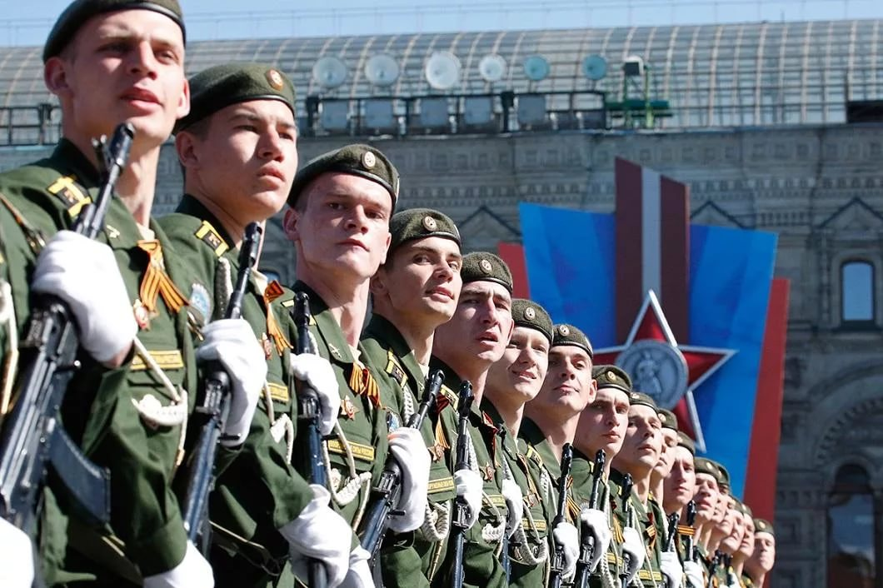
НАЦИОНАЛЬНАЯ ОБОРОНА
РАСХОДЫ БЮДЖЕТА НА 2019 ГОД ПО НАЦИОНАЛЬНОЙ ОБОРОНЕ
Подпрограмма
«Обеспечение безопасности жизнедеятельности населения на территории Усть-Ницинского сельского поселения»
246,3 тыс. руб.
Осуществление государственных полномочий по первичному воинскому учету на территориях, где отсутствуют военные комиссириаты –
246,3 тыс. рублей

Slide 19
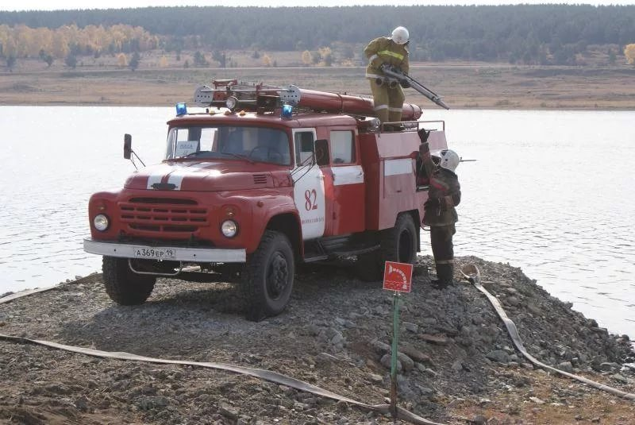
РАСХОДЫ БЮДЖЕТА НА 2019 ГОД ПО НАЦИОНАЛЬНОЙ БЕЗОПАСНОСТИ
И ПРАВООХРАНИТЕЛЬНОЙ ДЕЯТЕЛЬНОСТИ
Подпрограмма «Обеспечение безопасности жизнедеятельности населения на территории Усть-Ницинского сельского поселения» -
1010,0 тыс. руб.
Установка системы видеонаблюдения-
31,0 тыс. руб.
Приобретение и обустройство пожарных водоемов, противопожарная пропаганда, опахивание населенных пунктов, содержание ДПК д. Жирякова – 979,0 тыс. рублей

Slide 20
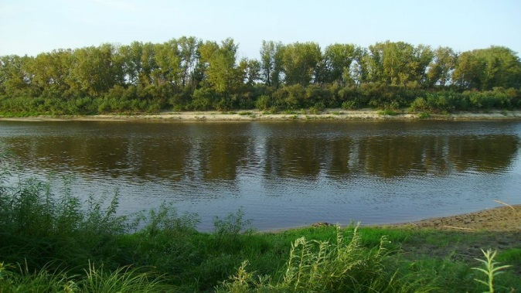
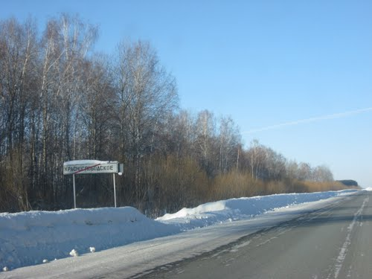
РАСХОДЫ БЮДЖЕТА НА 2019 ГОД ПО НАЦИОНАЛЬНОЙ ЭКОНОМИКЕ
Подпрограмма «Развитие земельных и имущественных отношений Усть-ницинского сельского поселения»- 154,0 тыс. руб.
Подпрограмма «Содействие развитию малого и среднего предпринимательства в Усть-Ницинском сельском поселении» - 5,0 тыс. руб.
Подпрограмма «Обеспечение безопасности жизнедеятельности населения на территории Усть-Ницинского сельского поселения» - 258,0 тыс. руб.
Подпрограмма «Развитие транспорта и дорожного хозяйства на территории Усть-Ницинского сельского поселения» - 7800,0 тыс. руб.
Содержание паромной переправы – 135,0 тыс. руб.
Противопаводковые мероприятия по ремонту ГТС д. Замотаева, д. Ермакова –
258,0 тыс. руб.
Текущий и капитальный ремонт автомобильных дорог общего пользования– местного значения -
1889,0 тыс. руб.
Расширение границ населенных пунктов – 104,0 тыс. руб.
Субсидии некомерческим организациям
– 5,0 тыс. руб.
Содержание автомобильных дорог общего пользования –
5 577,0 тыс. руб.
Выполнение кадастровых работ и оформление документов – 50,0 тыс. руб.
Осуществление мероприятий по оформлению права собственности автомобильных дорог – 199,0 тыс. руб.

Slide 21
РАСХОДЫ БЮДЖЕТА НА 2019 ГОД ПО ЖИЛИЩНО-КОММУНАЛЬНОМУ ХОЗЯЙСТВУ
Подпрограмма «Развитие жилищно-коммунального хозяйства и повышение энергетической эффективности в Усть-Ницинском сельском поселении» -
5218,0 тыс. руб.
Жилищное хозяйство – 496,0 тыс. руб.
Коммунальное хозяйство – 405,0 тыс. рублей
Взносы за капитальный ремонт общего имущества в многоквартирных домах – 15,0 тыс. руб.
Приобретениетруб, материалов для ремонта теплотрассы 260,0 тыс. руб.
Ремонт подъезда, квартир муниципального имущества 350,0 тыс. руб
Прокладка трубы водоснабжения по ул. Школьной, с. Усть-Ницинское кое –
125,0 тыс. руб.
Приобретение насоса– 20,0
тыс. руб.
Ремонт крыши с. Краснослободское 131,0 тыс. руб.

Slide 22
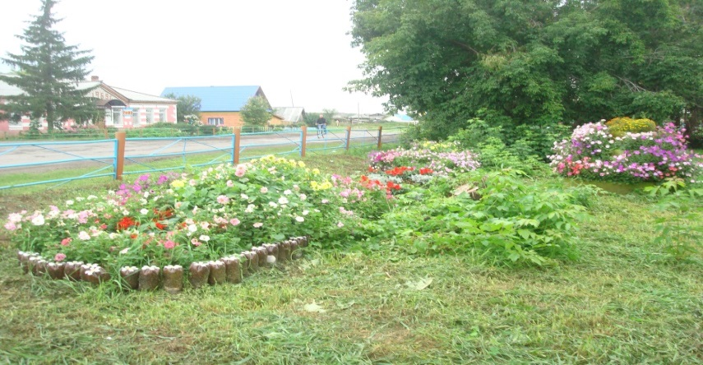
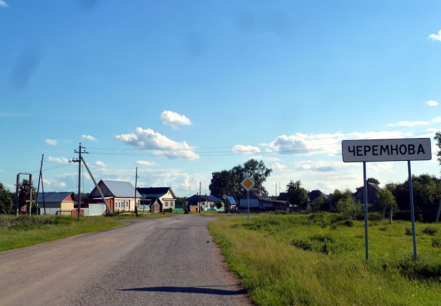
Благоустройство – 4 317,0 тыс. руб.
Производственный контроль нецентрализованных источников водоснабжения - 50,0 тыс. руб.
Уличное освещение – 2500,0 тыс. руб.
Обслуживание уличного освещения – 250,0 тыс. руб.
Сервисное обслуживание установки «Акварос» - 65,0 тыс. руб.
Ликвидация несанкционированных свалок– 50,0 тыс. руб.
Аккарицидная обработка парков населенных пунктов от от клещей –
11,0 тыс. руб.
Обкашивание территорий населенных пунктов – 200,0 тыс. рублей
Прочие мероприятия по благоустройству – 1078,0тыс. руб.
Обслуживание водозаборной станции – 53,0 тыс. руб.
Трудоустройство несовершеннолетних граждан в возрасте от 14 до 18 лет – 60,0 тыс. руб.

Slide 23
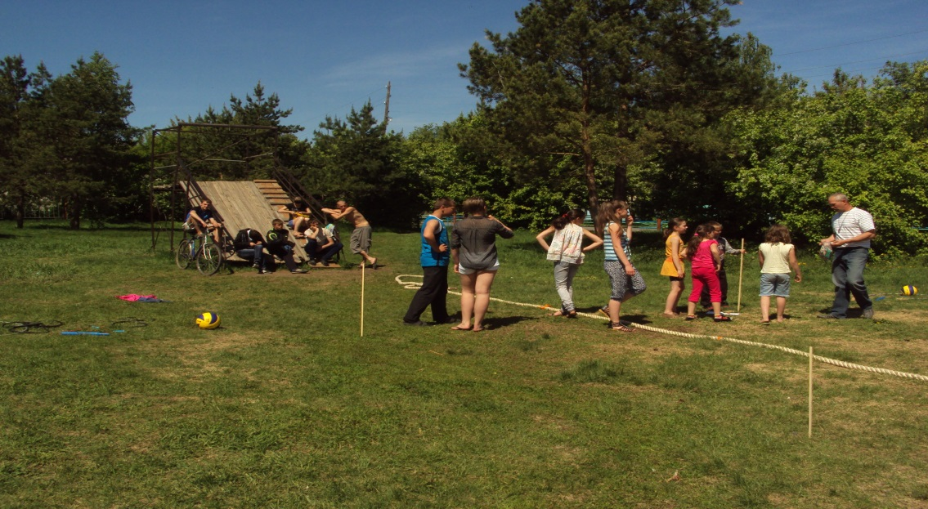
РАСХОДЫ БЮДЖЕТА НА 2019 ГОД ПО ОБРАЗОВАНИЮ
Подпрограмма «Развитие физической культуры и спорта на территории Усть-Ницинского сельского поселения» - 11,0 тыс. руб.
Организация и осуществление мероприятий по работе с детьми и молодежью – 11,0 тыс. руб.

Slide 24
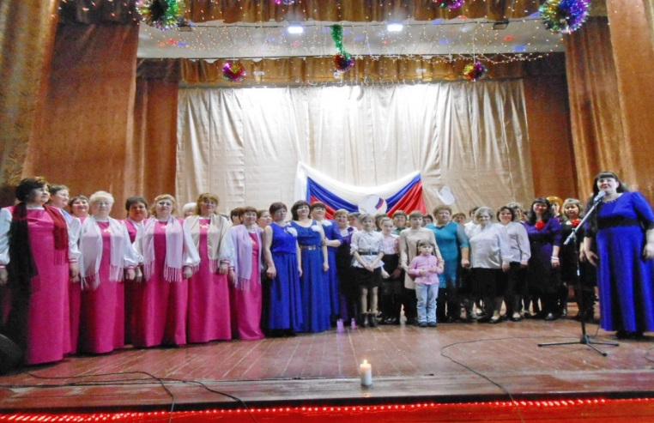
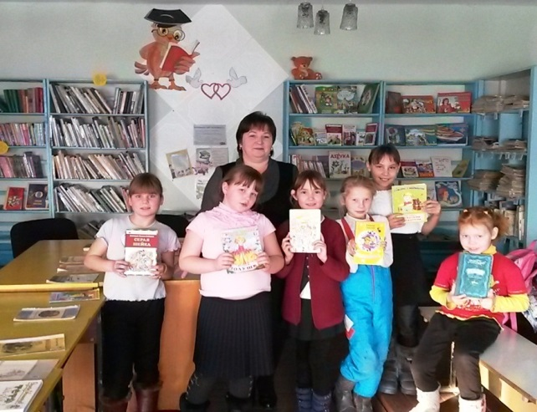
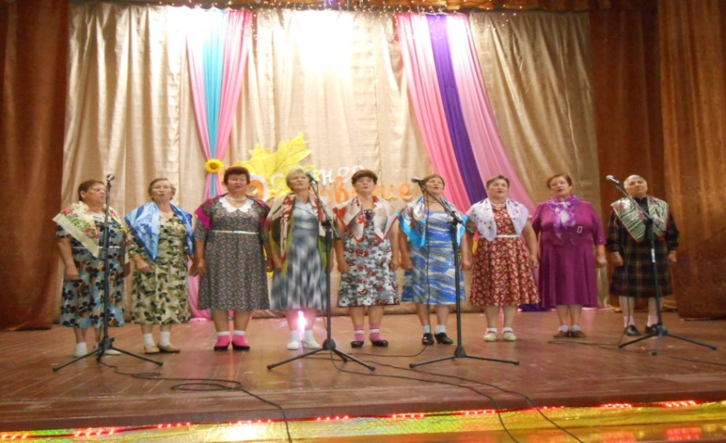
РАСХОДЫ БЮДЖЕТА НА 2019 ГОД ПО КУЛЬТУРЕ И КИНЕМАТОГРАФИИ
Подпрограмма «Развитие культуры Усть-Ницинского сельского поселения -
25 228,0 тыс. руб.
Субсидии на обеспечение муниципального задания в сфере библиотечной деятельности – 3 216,0тыс. руб.
Ремонт системы отопления Краснослободского ДК – 2800,0 тыс. руб.
Субсидии на обеспечение муниципального задания в сфере деятельности культуры - 19 212,0 тыс. руб.

Slide 25
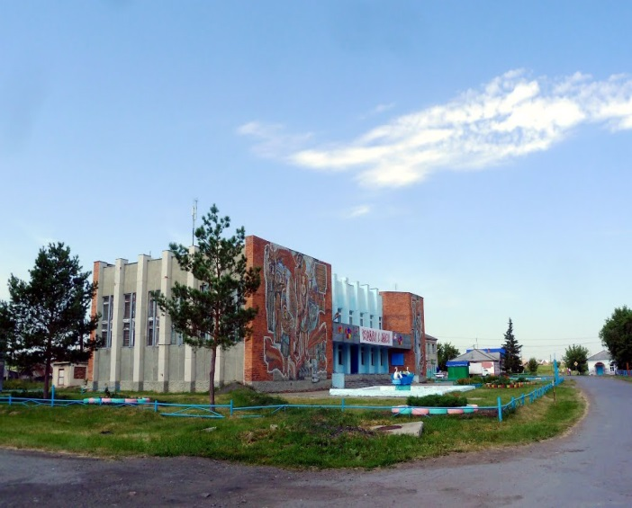
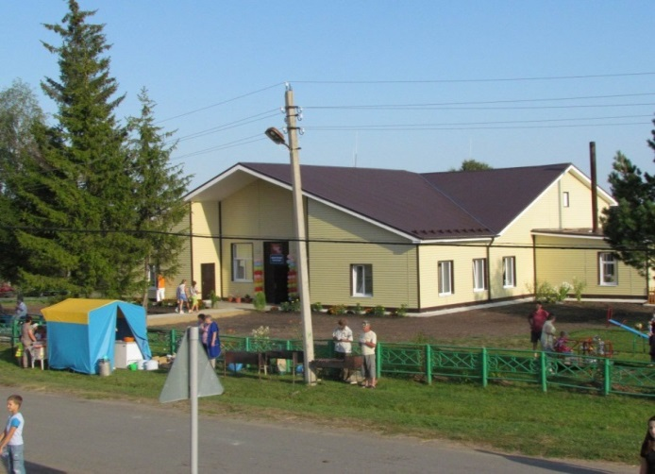
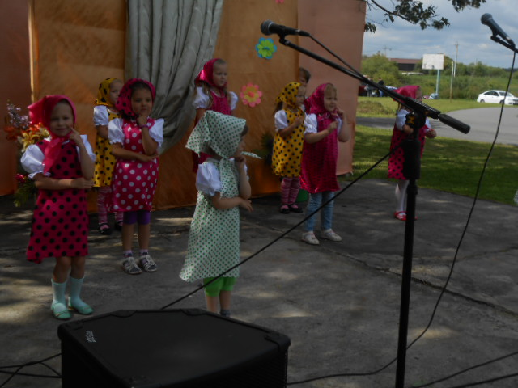
НА ТЕРРИТОРИИ УСТЬ-НИЦИНСКОГО СЕЛЬСКОГО ПОСЕЛЕНИЯ ФУНКЦИОНИРУЕТ:
НА ТЕРРИТОРИИ УСТЬ-НИЦИНСКОГО СЕЛЬСКОГО ПОСЕЛЕНИЯ ФУНКЦИОНИРУЕТ:
Муниципальное бюджетное учреждение культуры «Усть- Ницинский КДЦ» Усть-Ницинского сельского поселения
В состав учреждения входят 4 дома культуры, 5 сельских библиотек, 7 сельских библиотек
Расходы бюджета Усть-Ницинского сельского поселения на культуру в расчете на одного жителя в 2019 году составят
8 690,32 руб.

Slide 26
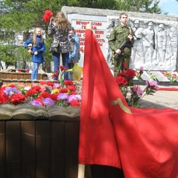
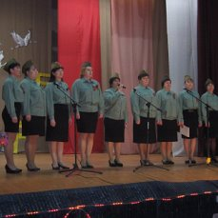
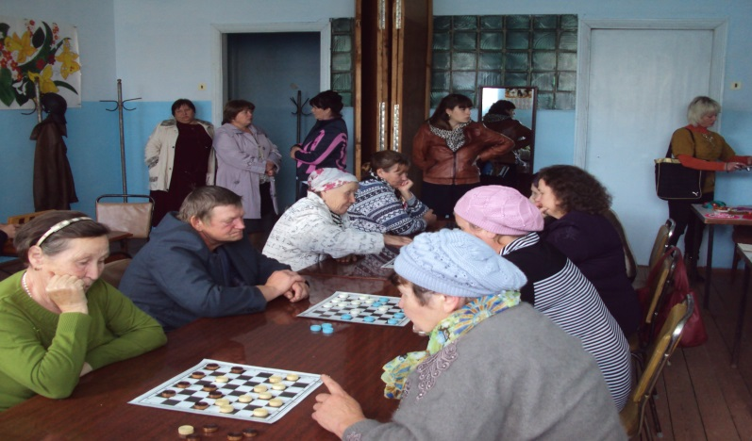
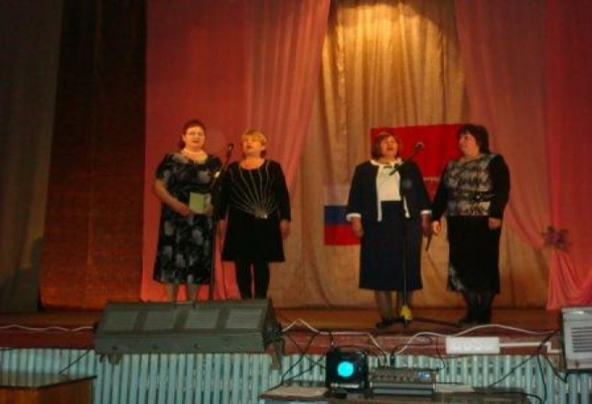
РАСХОДЫ БЮДЖЕТА НА 2019 ГОД НА СОЦИАЛЬНУЮ ПОЛИТИКУ - 11,0 ТЫС. РУБ.
Подпрограмма «Социальная политика в Усть-Ницинском сельском поселении»- 11,0 тыс. руб.
Организация и проведение мероприятий, направленных на развитие и поддержку граждан пожилого возраста, 9 Мая, дня инвалидов – 11,0 тыс.руб.

Slide 27
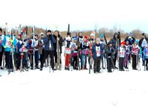
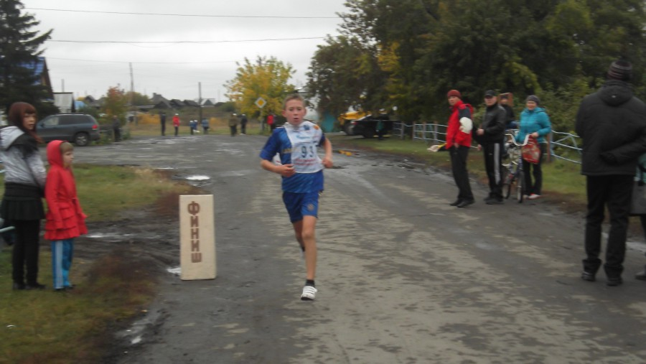
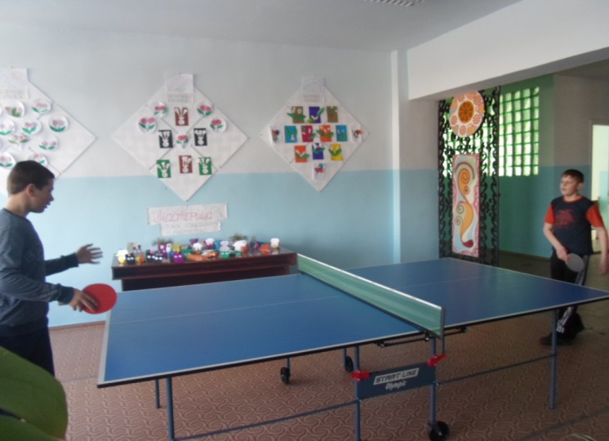
1
РАСХОДЫ БЮДЖЕТА НА 2019 ГОД ПО ФИЗИЧЕСКОЙ КУЛЬТУРЕ И СПОРТУ
Подпрограмма «Развитие физической культуры и спорта на территории Усть-Ницинского сельского поселения» - 185,0 тыс. руб.
Проведение спортивно-массовых и физкультурно-оздоровительных мероприятий 185,0 тыс. руб.

Slide 28
ИНФОРМАЦИЯ ОБ ОБЪЕМЕ МУНИЦИПАЛЬНОГО ДОЛГА УСТЬ-НИЦИНСКОГО СЕЛЬСКОГО ПОСЕЛЕНИЯ
наименование | 2016 год | 2017 год
 | На 01.01.2017 | На 01.01.2018
Объем муниципального долга | 0 | 32868,04
В том числе:
Обязательства по муниципальной гарантии | 0 | 32868,04

Slide 29
СРАВНИТЕЛЬНЫЙ АНАЛИЗ БЮДЖЕТА УСТЬ-НИЦИНСКОГО СЕЛЬСКОГО ПОСЕЛЕНИЯ С ДРУГИМИ МУНИЦИПАЛЬНЫМИ ОБРАЗОВАНИЯМИ
НА 2019 ГОД
НАИМЕНОВАНИЕ ПОКАЗАТЕЛЯ | БЮДЖЕТ УСТЬ-НИЦИНСКОГО СЕЛЬСКОГО ПОСЕЛЕНИЯ | БЮДЖЕТ КРАСНОПОЛЯНСКОГО СЕЛЬСКОГО ПОСЕЛЕНИЯ | БЮДЖЕТ ГАЛКИНСКОГО СЕЛЬСКОГО ПОСЕЛЕНИЯ | БЮДЖЕТ ТАБОРИНСКОГО СЕЛЬСКОГО ПОСЕЛЕНИЯ
Численность населения, тыс. человек | 2,9 | 3,7 | 3,0 | 1,9
Доходы, всего, тыс. рублей | 49647,0 | 65122,0 | 48556,97 | 43531,1
В том числе:
Налоговые и неналоговые доходы | 11279,8 | 17229,2 | 6023,0 | 5164,8
Безвозмездные перечисления из бюджетов других уровней | 38367,2 | 47892,8 | 42533,97 | 38366,3
Расходы, всего, тыс. рублей | 49647,0 | 65240,5 | 48556,97 | 43531,1
Дефицит (-), профицит (+) | 0 | -118,5 | 0 | 0

Slide 30
СРАВНИТЕЛЬНЫЙ АНАЛИЗ ДОХОДНОЙ ЧАСТИ БЮДЖЕТА УСТЬ-НИЦИНСКОГО СЕЛЬСКОГО ПОСЕЛЕНИЯ С ДОХОДАМИ ДРУГИХ МУНИЦИПАЛЬНЫХ ОБРАЗОВАНИЙ НА 2019 ГОД

Slide 31
1
СРАВНИТЕЛЬНЫЙ АНАЛИЗ РАСХОДНОЙ ЧАСТИ БЮДЖЕТА УСТЬ-НИЦИНСКОГО СЕЛЬСКОГО ПОСЕЛЕНИЯ С РАСХОДНОЙ ЧАСТЬЮ ДРУГИХ МУНИЦИПАЛЬНЫХ ОБРАЗОВАНИЙ НА 2019 ГОД

Slide 32
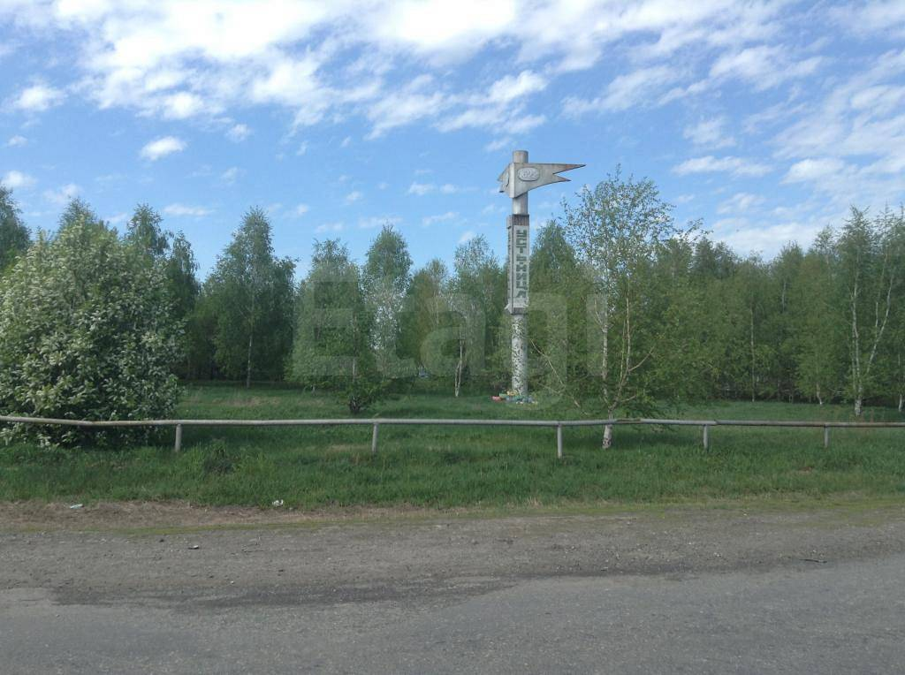
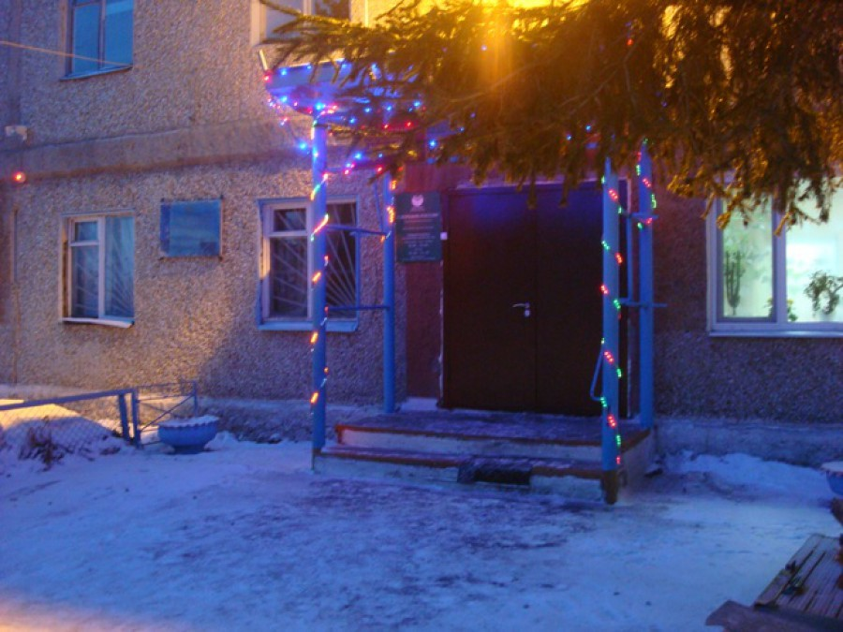
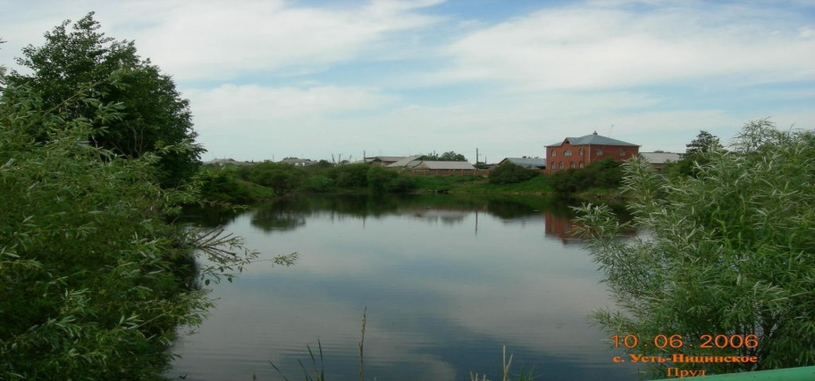
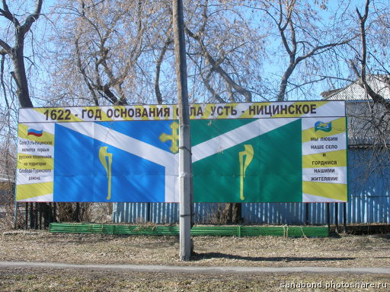
Администрация Усть-Ницинского сельского поселения
623943, Свердловская область, Слободо-Туринский район, с. Усть-Ницинское, ул. Шанаурина, 34
тел. (343)6127845, (343)6127843
E-mail:ustniza@yandex.ru

